Slide 1

반려동물 미용 예약 웹사이트
“Pet Grooming Hub”
GPT 그만 쓰조 -이동혁, 전은평

Slide 2

목차
table of contents
1
프로젝트 목표/ 시장
2
문제 정의 / 기회
3
예상효과/ 요구사항
4
기능명세/ 기술 스택
5
일정 및 마일스톤, 리소스
ⓒSaebyeol Yu. Saebyeol’s PowerPoint

Slide 3
1
프로젝트 목표/ 시장

Slide 4
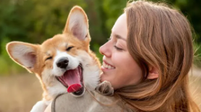
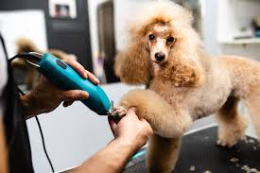
1. 프로젝트 목표
: 반려동물 미용 정보 제공 서비스
반려동물 소유자와 미용실 운영자를 연결하는 웹 애플리케이션
사용자가 별점과 리뷰를 기반으로 원하는 애견 미용실을 찾을 수 있도록 도와줍니다.

Slide 5
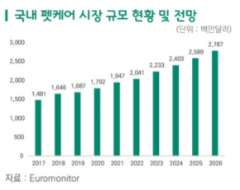
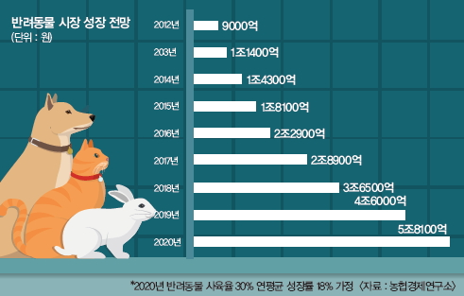
Part 1
반려동물 시장의 중요성
이미지
이미지
>
반려동물 보유가구 증가
반려동물 산업의 지속적 성장

Slide 6
2
문제 정의 / 기회

Slide 7
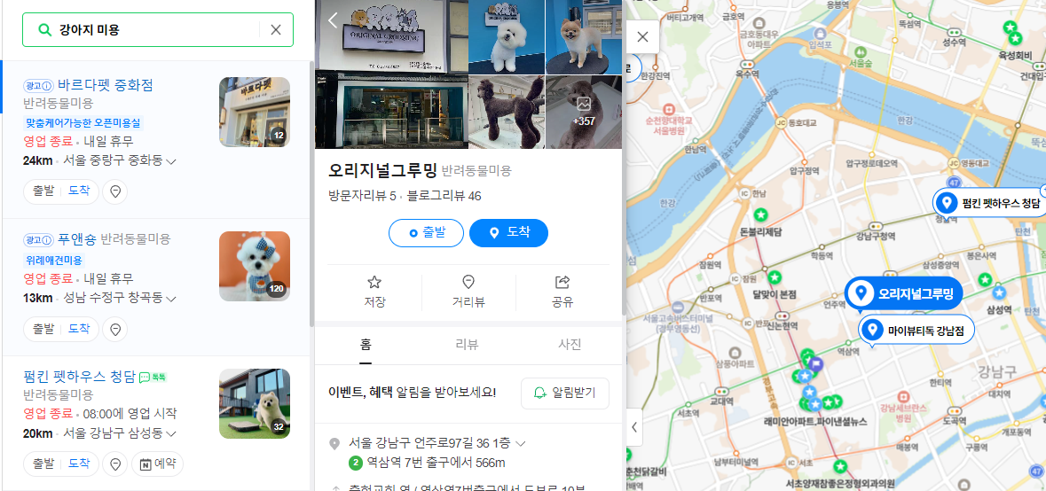
2. 문제 정의
반려동물 미용의 경우 음식점등 일반 가게에 비해 별점/리뷰 서비스가 저조
반려동물 소유자 입장에서 적절한 미용 서비스/예약 관련의 불편함이 있음

Slide 8
Part 2
기회
소비자 관점:
＂반려동물 소유자들의 미용서비스 데이터 기반 의사결정 가능
>
이미지
이미지
판매자 관점:
＂미용 예약 및 리뷰 기능을 이용해 다수의 고객 유치 가능
반려동물 산업의 지속적 증가

Slide 9
3
예상효과/ 요구사항

Slide 10


Part 3
예상 효과
사용자 : 데이터 기반의 의사결정 가능
판매자 : 예약시스템을 통한 매출관리 편의성 증가

Slide 11
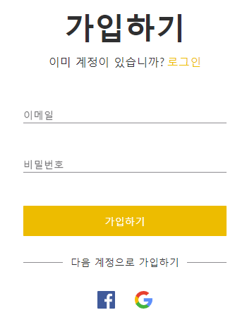
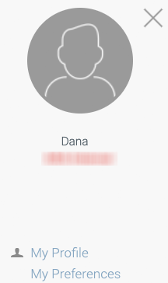
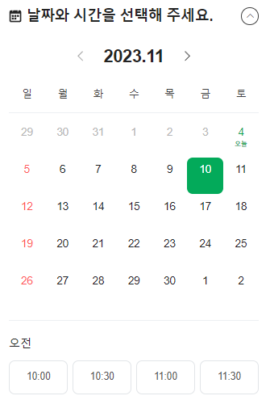
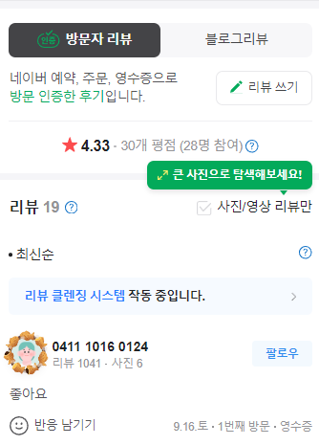
Part 3
예상 효과
사용자 관리 : 회원가입, 프로필
예약 관리 : 예약 취소 기능 / 예약 내역 표시
리뷰 관리 : 리뷰 작성 및 별점 기능

Slide 12
4
기능 명세/ 기술 스택

Slide 13
Part 4
기능 명세
회원가입/ 로그인
리뷰관리/ 리뷰 작성
예약 관리/ 예약 조회

Slide 14



Part 4
기술 스택
Spring : 백엔드 서버 및 비즈니스 로직 구현
MySQL : 데이터베이스 스키마 및 쿼리 구현
Vue.js : 프론트엔드 사용자 인터페이스 및 기능 구현

Slide 15
5
일정 및 마일스톤, 리소스

Slide 16
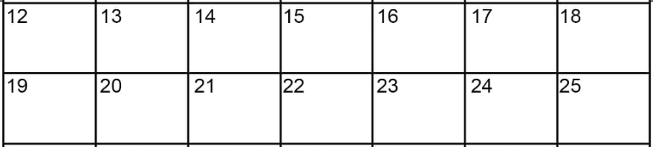
05. -1프로젝트 일정 – 마일스톤?? (**대충 이런식으로)
**여기에 상세설명(마일스톤) 을 쓰기
15~17 : 백엔드 서버 및 비즈니스 로직 구현
19~21 : 데이터베이스 스키마 및 쿼리 구현
22~24 : 프론트엔드 사용자 인터페이스 및 기능 구현

Slide 17

05-2 :프로젝트 초기 설정 및 DB설계
**초기설정
요구사항 분석
프로젝트 디렉토리 구조 설정
개발환경 설정
프로젝트 관리를 위해 Git 활용
**MySQL
데이터베이스를 설계
필요한 테이블을 생성
데이터 액세스 계층 구현`
**Spring
- 비즈니스 로직 구현
- 데이터 베이스 스키마 설계, 필요한 테이블과 관계 정의

Slide 18


05-2 :백 / 프론트 연동 및 API 설계
**Vue
Vue.js 폴더 구조 설계
디렉토리 지정
**RestAPI 설계
데이터 액세스 계층 구현
비즈니스 로직 및 데이터 처리
**프론트 엔드 API 통합
- API를 호출하고 데이터를 표시 - UI와 API통신을 연결하여 웹 애플리케이션을 완성

Slide 19


05-3. 예산 및 리소스(**수정 필요)
개발자 1 : 이동혁
AA,BB 구현
₩ 500,000
개발자 2 : 전은평
AA,BB 구현
₩ 500,000
Total
₩ 2,000,000
하드웨어, 소프트 웨어 ,기타 리소스
₩ 1,000,000

